Slide 1
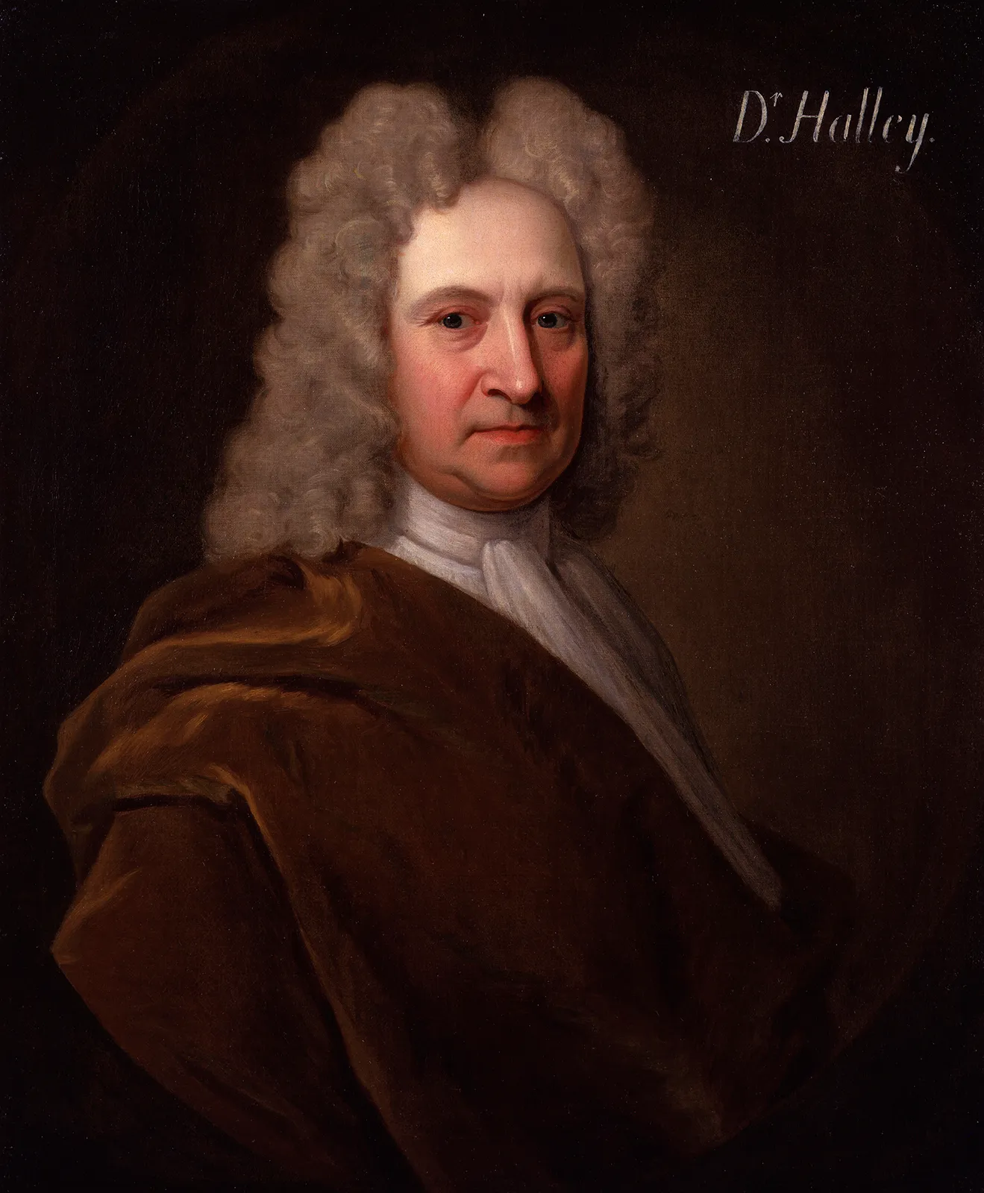
Edmond Halley
Période de temps: 1656-1742
Nationalité: Anglais
Découverte: comète
Anecdote: Il est mort avant de voir sa comète
 | Check Point Threat Extraction Secured This Document |  | Get Original

